Slide 1


Slide 2
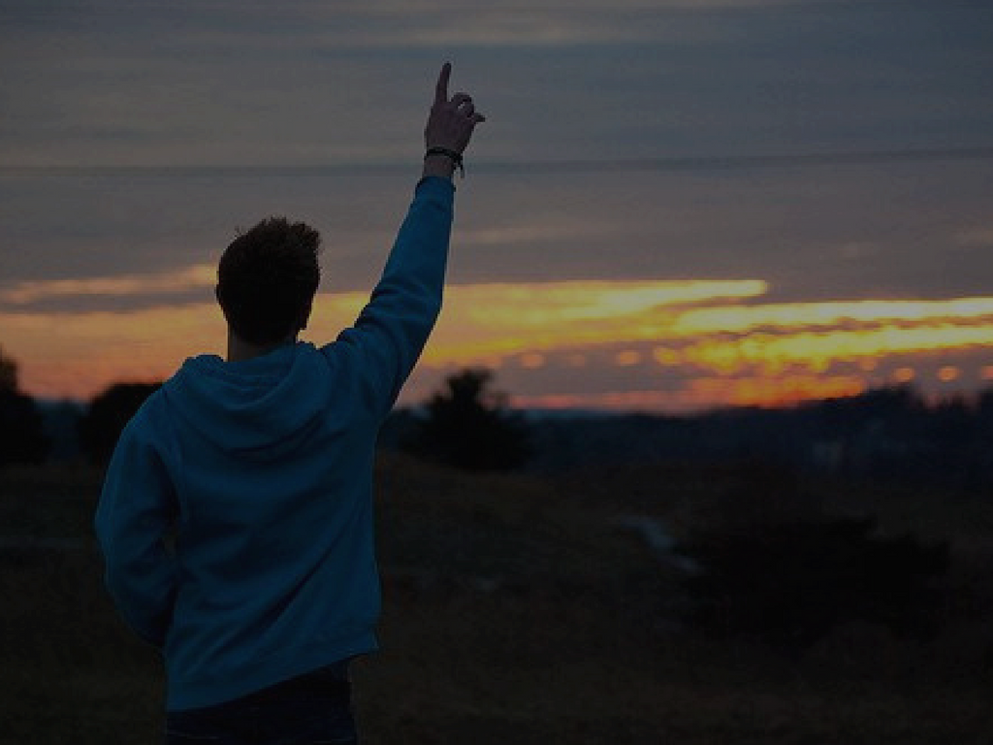
Tudo que se levanta contra mim
Não poderá me paralisar
Eu prosseguirei para o alvo que é o meu Jesus

Slide 3
Se no deserto eu me encontrar
Sei que o senhor virá

Slide 4
Para me dizer
Que este não é o meu lugar

Slide 6
Tudo que se levanta contra mim
Não poderá me paralisar
Eu prosseguirei para o alvo que é o meu Jesus

Slide 7
Se no deserto eu me encontrar
Sei que o senhor virá

Slide 8
Para me dizer
Que este não é o meu lugar

Slide 9
Sou vencedor em Jesus
Os gingantes que levantarem irão cair
Diante de mim

Slide 10
com o meu Senhor eu sou
Vencedor, em Jesus

Slide 11
Os gingantes que levantarem irão cair
Diante de mim

Slide 12
com o meu Senhor eu sou
Sou vencedor

Slide 14
Para me dizer
Que este não é o meu lugar

Slide 15
Sou vencedor em Jesus
Os gingantes que levantarem irão cair
Diante de mim

Slide 16
com o meu Senhor eu sou
Vencedor, em Jesus

Slide 17
Os gingantes que levantarem irão cair
Diante de mim

Slide 18
com o meu Senhor eu sou
Sou vencedor

